Slide 1
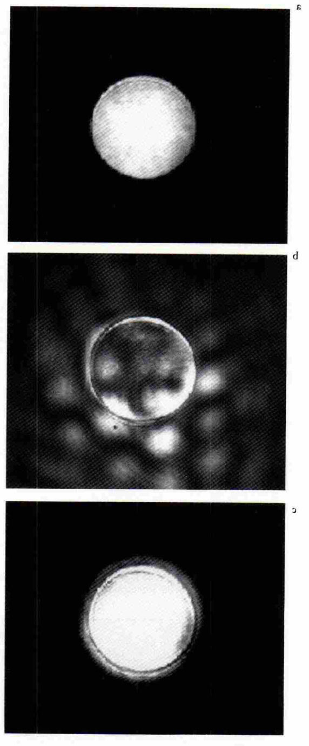
Elektromagnetisch induzierte Transparenz:
Absorption in Metalldampf
a)
„Coupling laser“ aus:
Probelaserprofil (ohne Metalldampf)
b)
b) „Coupling laser aus“:
Probelaser wird vom dichten Metalldampf absorbiert
c)
c) „Coupling laser“ ein:
Keine Absorption des Probelasers wegen EIT
S.E. Harris, Physics Today 50, 36 (1997)

Slide 2
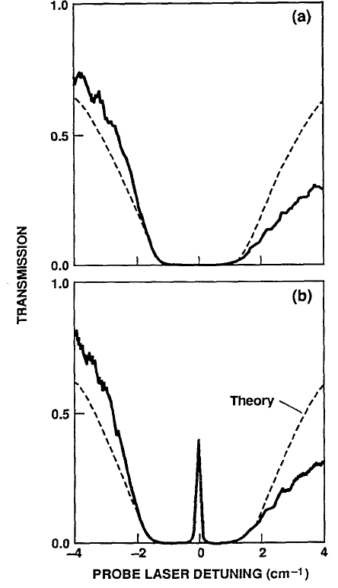
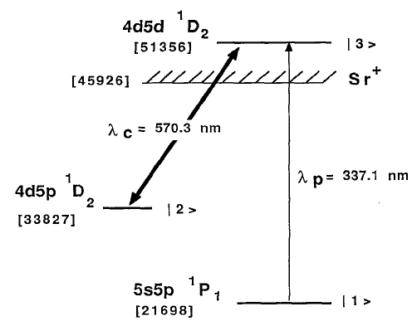
EIT: erste experimentelle Beobachtung
Das System:
Energieschema in Sr.
Boller et al.,
PRL 66, 2593 (1991)
Transmission vs Probeverstimmung
Couplinglaser aus
Couplinglaser ein

Slide 3
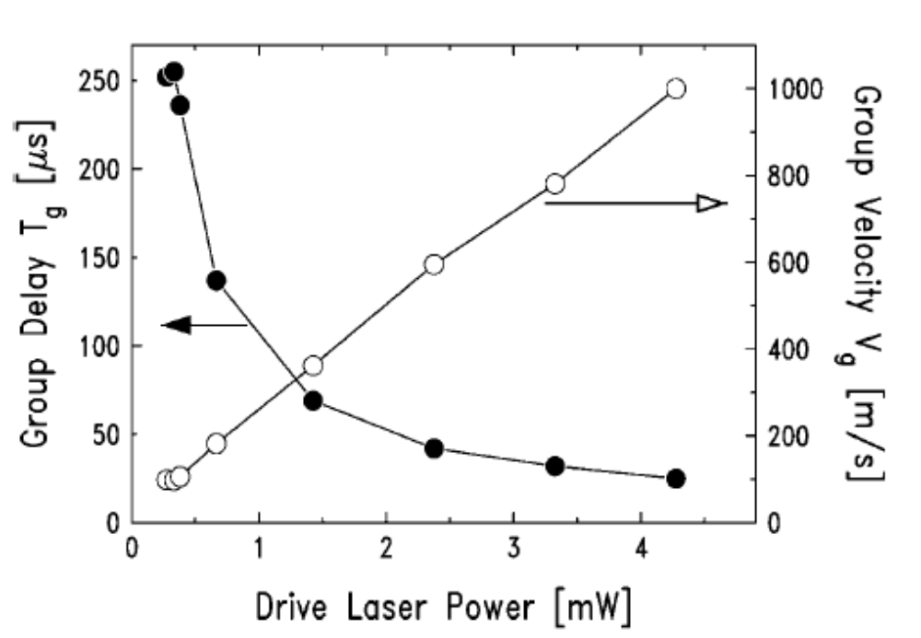
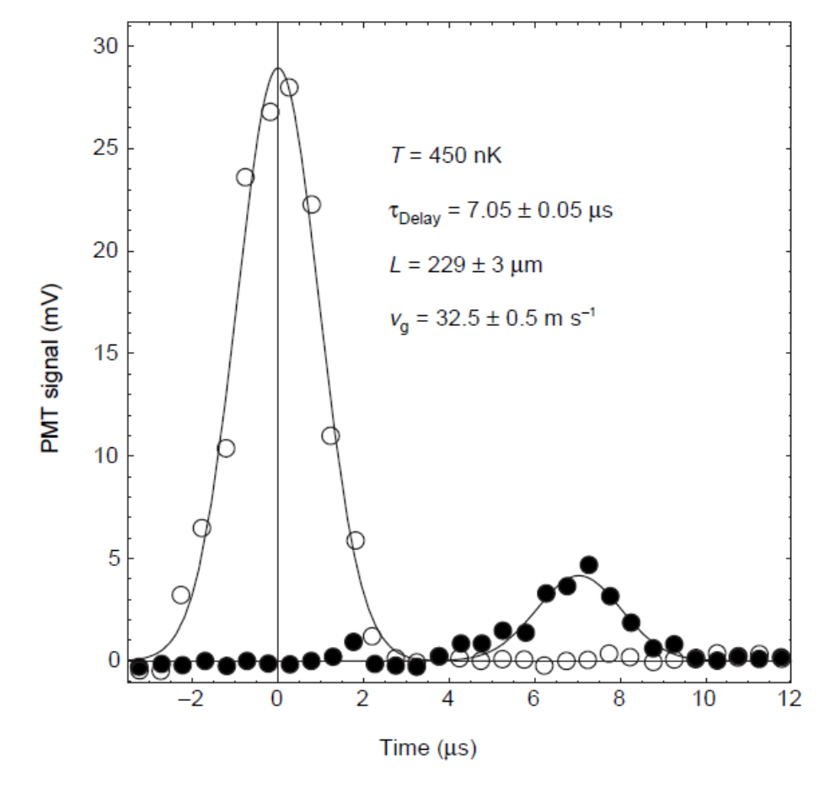
EIT: langsames Licht
Kash et al., PRL 82, 5229 (1999)
Slow light in hot atomic gases
Gruppengeschwindigkeit: 90 m/s
Gruppengeschwindigkeit nimmt ab mit reduzierter Couplinglaser-Intensität
L. Hau et al., Nature 397, 594 (1999):
Slow light in Bose-Einstein Condensate
Gruppengeschwindigkeit: 17 m/s (60 km/h)

Slide 4
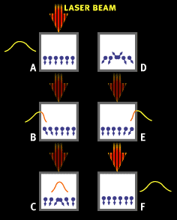
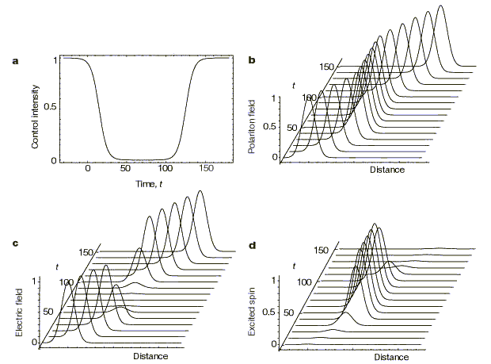
EIT: Speicherung von Licht
Fleischhauer et al.,
PRL 84, 5094 (2000)

Slide 5
EIT: langsames Licht
Gruppengeschwindigkeit bis zu 90 m/s
Gruppengeschwindigkeit nimmt ab mit reduzierter Couplinglaser-Intensität
Kash et al., PRL 82, 5229 (1999)
L. Hau et al., Nature 397, 594 (1999):
Gruppengeschwindigkeit: 17 m/s (= 60 km/h)

Slide 6
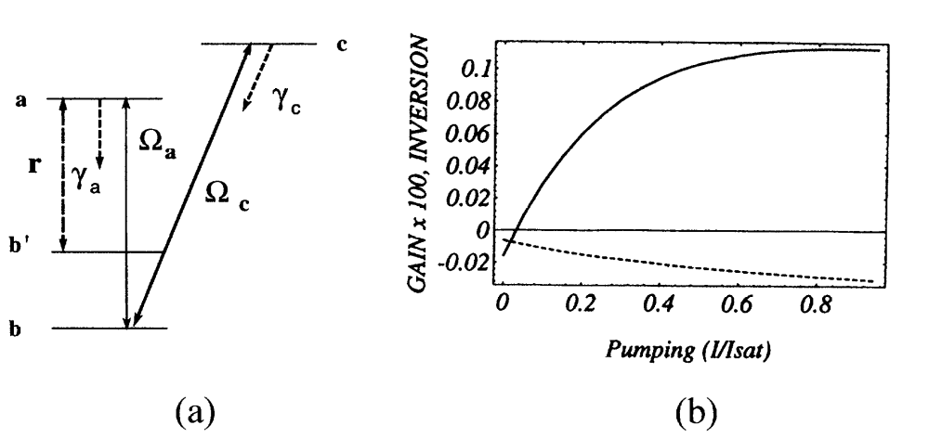
„ Lasing without inversion “
Zibrov et al., PRL 75, 1499 (1995)

